Slide 1
KHOA HỌC LỚP 4
Sep
Oct
Nov
Dec
Jan
Feb
Mar
Apr
May
Jun
Jul
Aug
A
B
C
D
E
F

Slide 2
KHỞI ĐỘNG

Slide 3
1. Nêu vai trò của chất đạm đối với cơ thể?
Chất đạm giúp xây dựng và đổi mới cơ thể: tạo ra những tế bào mới làm cho cơ thể lớn lên, thay thế những tế bào già bị hủy hoại trong hoạt động sống của con người.
2. Hãy kể tên một số thức ăn có chứa chất đạm?
Một số thức ăn có chứa chất đạm, như: thịt, cá, trứng, tôm, cua, ốc, ếch, đậu phụ,...

Slide 4
BÀI 8
Sep
Oct
Nov
Dec
Jan
Feb
Mar
Apr
May
Jun
Jul
Aug
A
B
TẠI SAO CẦN PHỐI ĂN HỢP ĐẠM ĐỘNG VẬT VÀ ĐẠM THỰC VẬT ?
C
D
E
TRANG 18 + 19.
F

Slide 5
YÊU CẦU CẦN ĐẠT
- Biết được cần ăn phối hợp đạm động vật và đạm thực vật để cung cấp đầy đủ chất cho cơ thể.
- Nhận biết được ích lợi của việc ăn cá.

Slide 6
KHÁM PHÁ

Slide 7
Sep
Sep
Oct
Nov
Dec
Jan
Feb
Mar
Apr
May
Jun
Jul
Aug
A
Kể tên các món ăn có chứa nhiều chất đạm?
B
- Món ăn nào có chứa đạm động vật ?
C
- Món ăn nào có chứa đạm thực vật ?
D
- Món ăn nào có chứa cả đạm động vật và đạm thực vật?
E
F

Slide 8
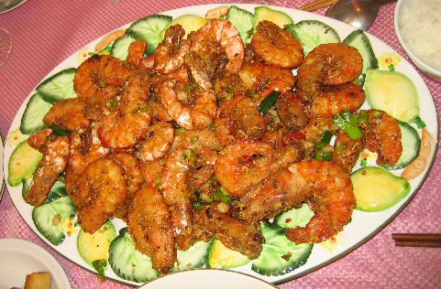
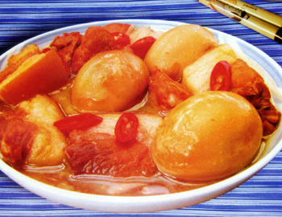
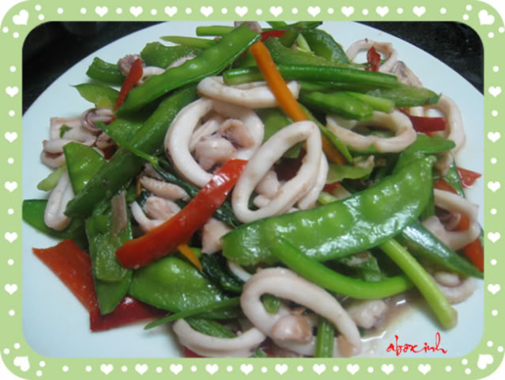
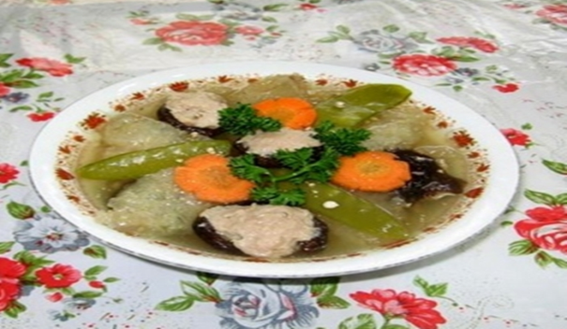
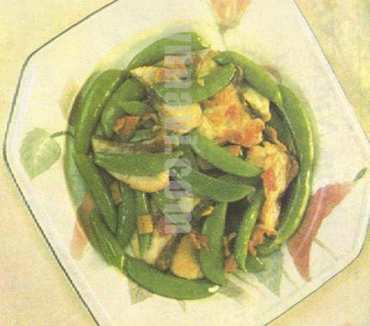
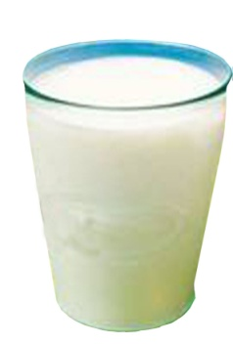
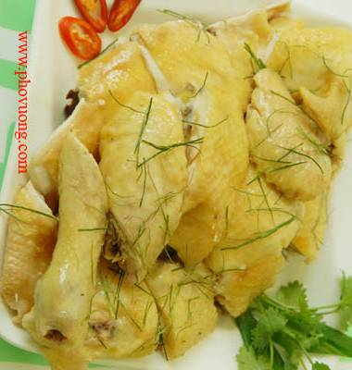
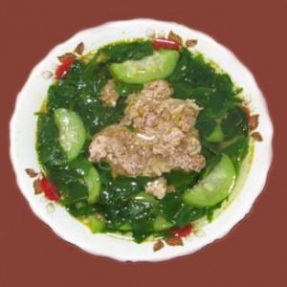
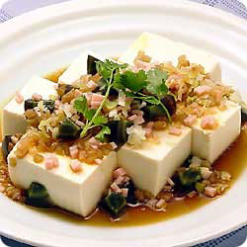
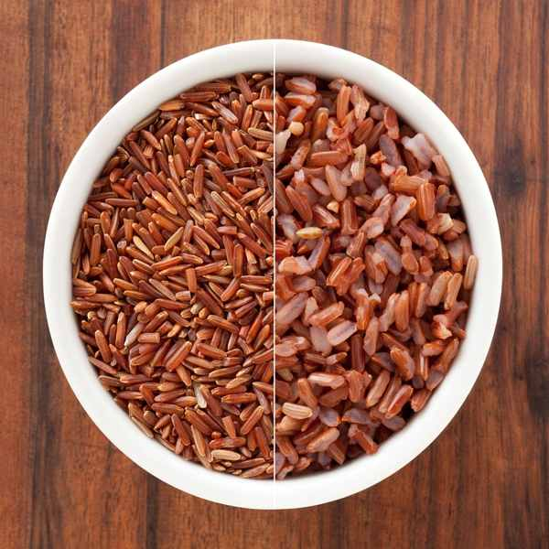
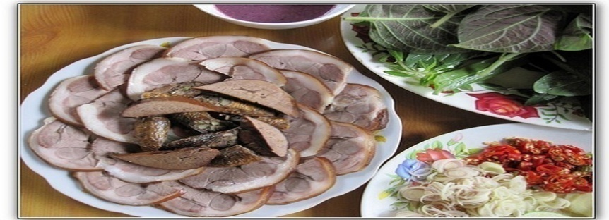
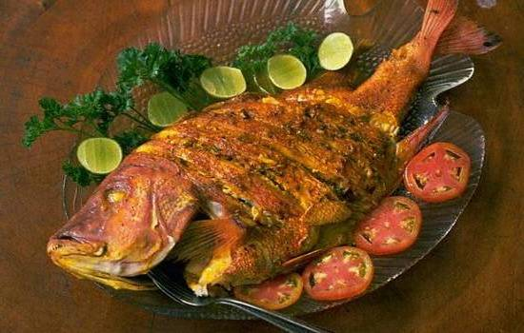
NHỮNG MÓN ĂN CHỨA NHIỀU CHẤT ĐẠM

Slide 9
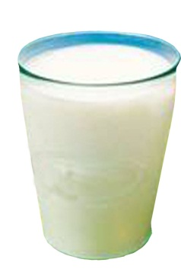
NHỮNG MÓN ĂN CHỨA NHIỀU CHẤT ĐẠM ĐỘNG VẬT.

Slide 10
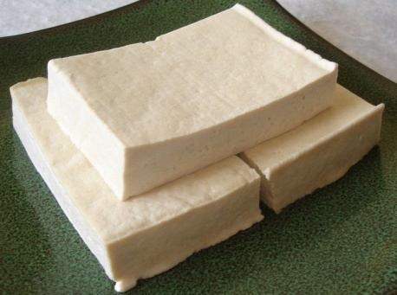
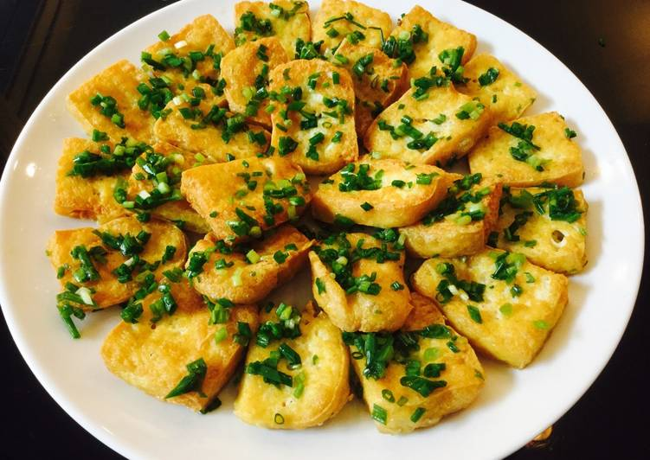
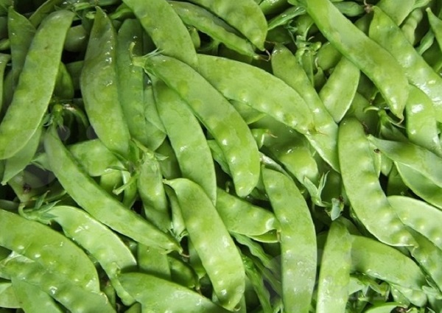
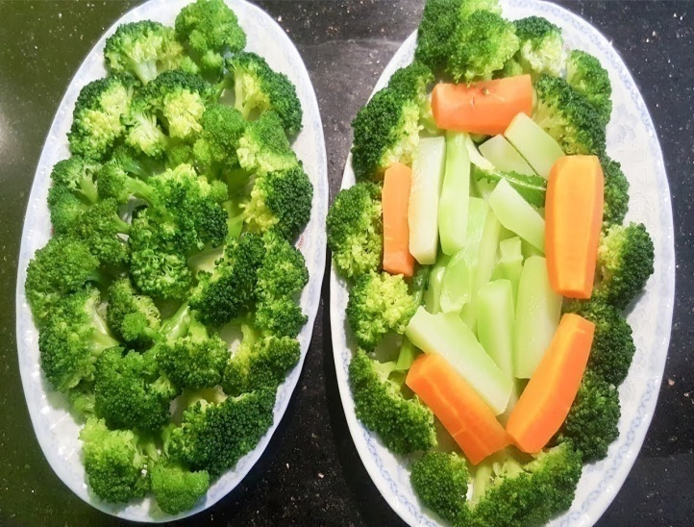
NHỮNG MÓN ĂN CHỨA NHIỀU CHẤT ĐẠM THỰC VẬT.

Slide 11
Ngoài những món ăn trong SGK gia đình em trong các bữa ăn thường có những món ăn nào ?
Các món ăn chứa nhiều chất đạm
Đậu phụ nhồi thịt - Vịt quay Canh cua - Cá kho Cá rán (chiên) - Cháo lươn Rau muống luộc - Mực xào Đậu đũa xào Thịt bò xào rau cải

Slide 12
Sep
Sep
Oct
Nov
Dec
Jan
Feb
Mar
Apr
May
Jun
Jul
Aug
Thức ăn chứa chất đạm có nguồn gốc từ đâu?
A
B
C
Đạm động vật
Đạm thực vật
D
E
F

Slide 13
THỊT
THỊT
THỊT
good
CÁ
CÁ
CÁ
Sep
Sep
Oct
Nov
Dec
Jan
Feb
Mar
Apr
May
Jun
Jul
Aug
A
Thịt có nhiều chất đạm quý và chất sắt dễ hấp thụ. Tuy nhiên, trong quá trình tiêu hóa chất béo trong thịt tạo ra nhiều chất độc, chúng sẽ hấp thụ vào cơ thể, gây ngộ độc.
B
C
D
- Là loại thức ăn dễ tiêu, có nhiều chất đạm quý. Chất béo của cá không gây xơ vữa động mạch.
E
F

Slide 14
Đậu
Đậu
Đậu
Đậu
Vừng lạc
Vừng lạc
My Week
Sep
Sep
Oct
Nov
Dec
Jan
Feb
Mar
Apr
May
Jun
Jul
Aug
A
Những thức ăn chế biến từ đậu: đậu đen, đậu xanh, đậu nành… vừa giàu đạm dễ tiêu, vừa giàu chất béo có tác dụng phòng chống bệnh tim mạch.
B
C
D
Cho nhiều chất béo, đồng thời chứa nhiều đạm.
E
F

Slide 15
Sep
Sep
Oct
Nov
Dec
Jan
Feb
Mar
Apr
May
Jun
Jul
Aug
Dựa vào thông tin trên, hãy cho biết: Tại sao chúng ta không nên chỉ ăn đạm động vật hoặc chỉ ăn đạm thực vật?
A
- Đạm động vật có nhiều chất bổ dưỡng nhưng nếu chỉ ăn đạm động vật sẽ khó tiêu.
- Đạm thực vật dễ tiêu nhưng thiếu một số chất bổ dưỡng quý.
=>Vì vậy cần ăn phối hợp đạm động vật và thực vật.
B
C
D
E
F

Slide 16
Tại sao chúng ta nên ăn cá trong các bữa ăn?
Sep
Sep
Oct
Nov
Dec
Jan
Feb
Mar
Apr
May
Jun
Jul
Aug
A
B
C
D
E
F

Slide 17
Sep
Sep
Oct
Nov
Dec
Jan
Feb
Mar
Apr
May
Jun
Jul
Aug
Giá trị dinh dưỡng của cá.
A
B
Cá chứa nhiều chất đạm.Đặc biệt chất đạm trong cá tươi dễ tiêu hóa, dễ hấp thu hơn so với thịt. Những người thường xuyên ăn cá và bổ sung dầu cá ít mắc các bệnh về mắt.
Ăn cá giúp giảm nguy cơ bị đột quỵ.
C
D
E
F

Slide 18
Sep
Sep
Oct
Nov
Dec
Jan
Feb
Mar
Apr
May
Jun
Jul
Aug
A
- Nếu ăn cá đều đặn 1 lần/tuần sẽ giúp bạn giảm 4% nguy cơ ung thư ruột, còn nếu ăn cá 3 lần/ tuần tỷ lệ ung thư ruột giảm là 12%.
- Ăn cá tốt cho não, tăng trí nhớ.
B
C
D
E
F

Slide 19
Đọc thông tin trong SGK cho biết: - Tại sao cần ăn phối hợp đạm động vật và đạm thực vật? - Trong nguồn gốc đạm động vật, vì sao chúng ta nên ăn cá?
Sep
Sep
Oct
Nov
Dec
Jan
Feb
Mar
Apr
May
Jun
Jul
Aug
A
B
C
D
E
F

Slide 20
? Tại sao cần ăn phối hợp đạm động vật và đạm thực vật?
- Chúng ta cần ăn phối hợp cả đạm động vật và đạm thực vật vì đạm động vật có nhiều chất bổ dưỡng quý không thể thay thế được nhưng thường khó tiêu. Đạm thực vật dễ tiêu nhưng thiếu một số chất bôr dưỡng quý. Vì vậy, cần ăn phối hợp đạm động vật và đạm thực vật.
? Trong nguồn gốc đạm động vật, vì sao chúng ta nên ăn cá?
- Vì đạm từ cá dễ tiêu hơn đạm từ thịt các loài gia cầm, gia súc

Slide 21
Ghi nhớ
Sep
Oct
Nov
Dec
Jan
Feb
Mar
Apr
May
Jun
Jul
Aug
A
- Chúng ta cần ăn phối hợp cả đạm động vật và đạm thực vật vì đạm động vật có nhiều chất bổ dưỡng quý không thể thay thế được nhưng thường khó tiêu. Đạm thực vật dễ tiêu nhưng thiếu một số chất bôr dưỡng quý. Vì vậy, cần ăn phối hợp đạm động vật và đạm thực vật.
B
C
D
- Trong nguồn đạm động vật, chất đạm do thịt cá các loại gia cầm và gia súc cung cấp thường khó tiêu hơn chất đạm và do các loài cá cung cấp. Vì vậy, nên ăn cá.
E
F

Slide 22
Chúc các con chăm ngoan , học tốt!
Sep
Oct
Nov
Dec
Jan
Feb
Mar
Apr
May
Jun
Jul
Aug
A
B
Priorities
Saturn is composed of hydrogen and helium
Jupiter is the biggest planet of them all
Despite being red, Mars is a cold place
Mercury is the closest planet to the Sun
Venus is the second planet from the Sun
C
D
E
F

